Slide 1
Муниципальное казенное учреждение
Ордынского района Новосибирской области «Комплексный центр социального обслуживания населения»
О работе территориальных советов по проблемам профилактики социального сиротства в Ордынском районе
2013г.

Slide 2
Обучение и повышение
квалификации специалистов,
работающих с семьями и детьми
«Организация системы
профилактики социального сиротства
в Новосибирской области» - 6 специалистов
«Интенсивная семейная терапия на дому» - 3 специалиста
«Вопросы социального обслуживания
семей с детьми» - 10 специалистов
Курсы повышения квалификации 3 специалиста

Slide 3
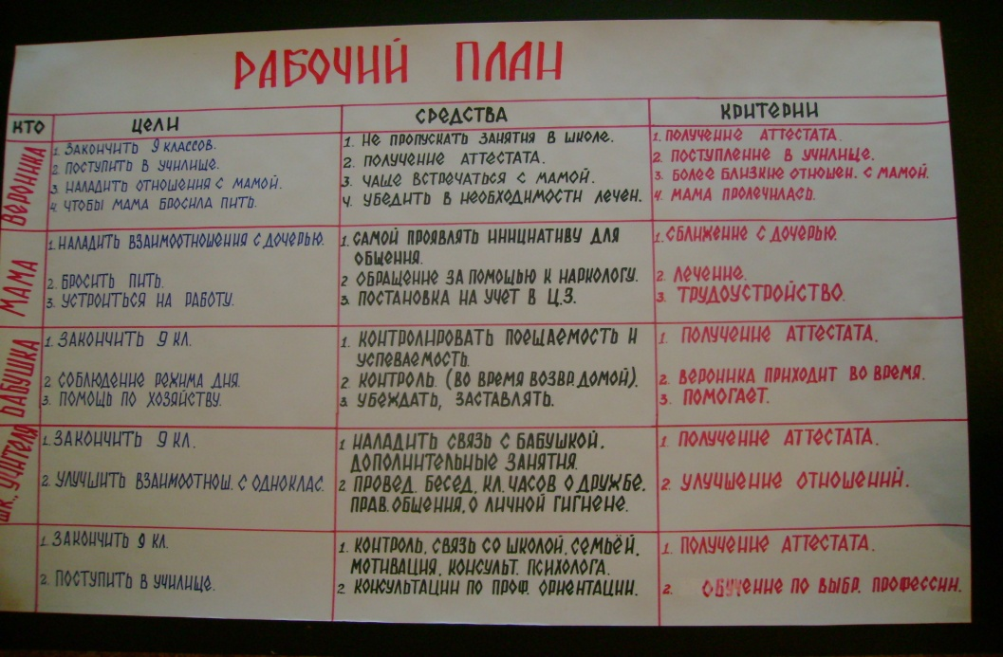
Обучающие семинары КЦСОН

Slide 4
ТЕРРИТОРИАЛЬНЫЙ СОВЕТ (ТС)
«Зачем еще одна структура?»
«Какова цель работы?»
«Уже существует ОИДН»
«Орган при главе МО, а не общественная организация»
«Приоритет первичной профилактики»
«Участие семей в решении своих проблем»
«Привлечение ресурсов территории»

Slide 5
Создание ТС в Ордынском районе
№п/п | Дата создания | Наименование МО
1 | 07.06.2010 | Спиринский сельский совет
2 | 10.12.2010 | Устюжанский сельский совет
3 | 13.12.2010 | Новошарапский сельский совет
4 | 18.03.2011 | Безёзовский сельский совет
5 | 22.03.2011 | Пролетарский сельский совет
6 | 23.03.2011 | Новопичуговский сельский совет
7 | 05.04.2011 | Усть-Луковский сельский совет
8 | 06.04.2011 | Рогалёвский сельский совет
9 | 15.04.2011 | Верх-Чикский сельский совет
10 | 10.05.2012 | Верх-Алеусский сельский совет
11 | 22.06.2012 | Чингисский сельский совет
12 | 05.07.2012 | Верх-Ирменский сельский совет
13 | 30.07.2012 | Красноярский сельский совет
14 | 02.08.2012 | Козихинский сельский совет

Slide 6
Модель включения местного сообщества
в решение проблем семей и детей
Работа
территориальных
советов
Работа
районного
консилиума
Работа
«со случаем»

Slide 7
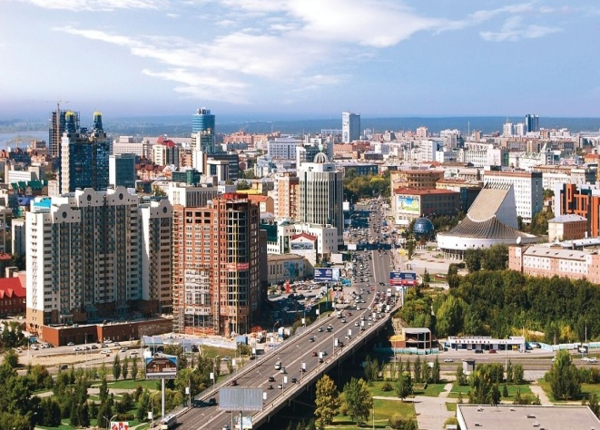
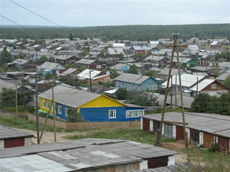
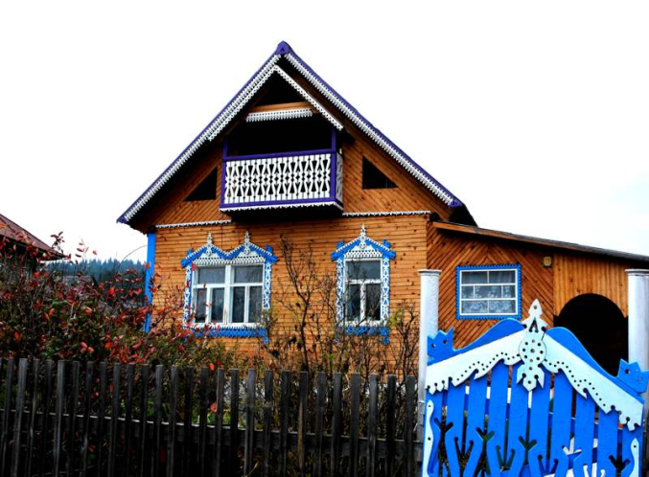
Ресурсы работы с семьей:
УРОВЕНЬ РЕГИОНА
УРОВЕНЬ
МУНИЦИПАЛЬНОГО РАЙОНА
УРОВЕНЬ
СЕЛЬСКОГО ПОСЕЛЕНИЯ

Slide 8
Модель включения местного сообщества
Минсоцразвития
Отдел опеки
Отдел пособий
Областные учреждения
Районный консилиум
Сельское поселение
Сельсовет
КДН
Территориальный
совет
Женсовет
КЦСОН
Совет депутатов
Спонсор
УСС
Семья
ФАП
Школа
ДК
ЦPБ
Соседи
Родственники
Выездная мобильная бригада
Центpы реабилитации
80 км до районного центра

Slide 9
Основные принципы работы
Работа с семьей на её территории, с её участием.
2. Организация работы территориального совета по проблемам
профилактики социального сиротства при главе администрации
сельского поселения.
3. Использование методик интенсивной семейной терапии.

Slide 10
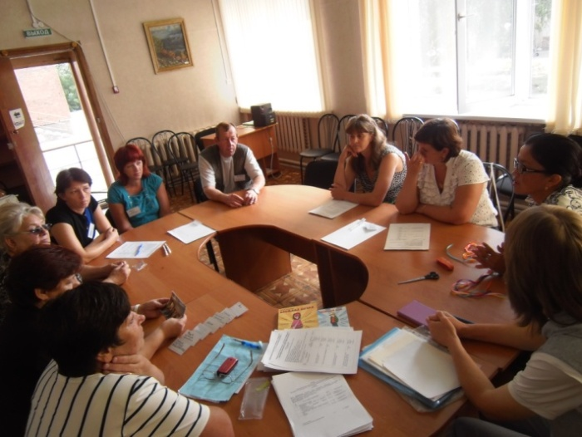
Технология группового решения проблем семьи
Территориальный совет
Ресурсы
местного сообщества
администрации сельских поселений
советы депутатов поселений
руководители организаций и учреждений
индивидуальные предприниматели
медицинские работники
сельские дома культуры, библиотеки
СТРАТЕГИЯ
ПЛАН
школы, детские сады, родительские комитеты
кружки, спортивные секции
социальные клубы общения
общественные организации, объединения
социальное окружение семьи
Семья

Slide 11
Применяемые методики
и формы работы
Экстренное реагирование
Работа со случаем
Интенсивная семейная терапия
Социальное сопровождение
Раннее выявление неблагополучия
Потенциал семьи
Ресурсы поселения

Slide 12
Объективные и субъективные условия
для успешной pеализации Модели
Социальная ориентированность
главы сельского поселения
Человеческий фактор
Принцип четырех «П»:
ПРИНЯТЬ
ПОЗНАТЬ
ПОНЯТЬ
ПОМОЧЬ
Наличие необходимых ресурсов
в сельском поселении

Slide 13
Эффективность применения Модели
Эффективность применения Модели
Увеличение
количества семей, охваченных первичной профилактикой, в 8,5 раз
количества семей с положительной динамикой на 26%
количества людей, вовлеченных в решение проблем семей
Снижение
количества семей, находящихся социально опасном положении, на 22%
количества детей, изъятых из семьи на 3%
СОЦИУМ
семья

Slide 14
с. Усть-Луковка

Slide 15
с.Рогалёво

Slide 16
с.Красный Яр

Slide 17
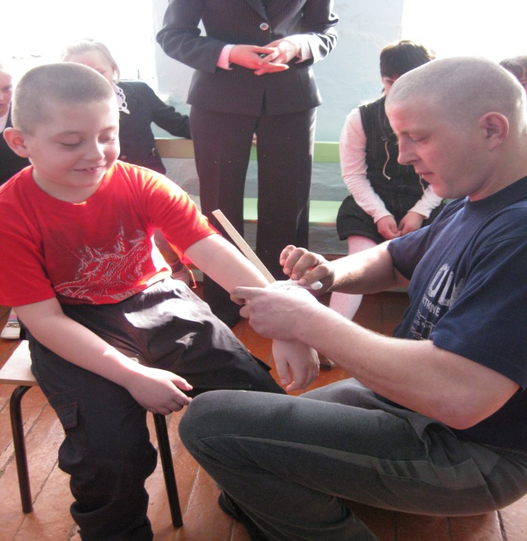
Совет отцов
п.Пролетарский

